Slide 1
バイナリ
だけが
出力じゃない
2008/08/23
MORITA Hajime <omo@dodgson.org>
http://steps.dodgson.org/

Slide 2

今日の話: LLVM のバックエンド
Backend = 機械語を出力するモジュール
<-> Frontend
Pluggable になっている
  CPU 色々
機械語以外も出力できる

Slide 3

Architecture
Architecture

Slide 4
構成要素
言語モデル
  モジュール(Module)、関数(Function)、命令、変数...
モデル解析/変換アルゴリズム(Pass)
  最適化、セキュリティチェック、機械語生成
ドライバ(PassManager), etc.
  Pass のリストを管理する
  モデルを Pass に順番どおり引き渡す

Slide 5
User
Frontend (compiler)
Module
Zz
Pass
FuncA
Module'
LLVM
FuncA'
Output
(Binary,
etc...)
Xx
Pass
Yy
Pass
Backend
Pass
FuncB
FuncB'
FuncC
Transform
Generate
FuncC'
etc...
etc...
PassManager

Slide 6
Pass API (plug する側)
class Pass {
virtual const char *getPassName() const;
virtual PassManagerType getPotentialPassManagerType() const {
return PMT_Unknown;
}
...
};
class ModulePass : public Pass {
public:
virtual bool runOnModule(Module &M) = 0;
...
};
class FunctionPass : public Pass {
virtual bool doInitialization(Module &M) { return false; }
virtual bool runOnFunction(Function &F) = 0;
virtual bool doFinalization(Module &M) { return false; }
...
};
class BasicBlockPass : public Pass { .... };

Slide 7
Pass API (plug される側)
class PassManagerBase {
public:
....
virtual void add(Pass *P) = 0;
....
};
class PassManager : public PassManagerBase {
public:
....
void add(Pass *P);
bool run(Module &M);
....
};
class FunctionPassManager : public PassManagerBase {
....
void add(Pass *P);
bool run(Function &F);
....
};

Slide 8
実例
// from llc.cpp
....
// pass 登録
FunctionPassManager Passes(&Provider);
Passes.add(new TargetData(*Target.getTargetData()));
....
Target.addPassesToEmitFile(Passes, *Out, FileType, Fast);
....
AddELFWriter(Passes, *Out, Target);
Target.addPassesToEmitFileFinish(Passes, MCE, Fast);
// function への pass 適用
Passes.doInitialization();
for (Module::iterator I = mod.begin(), E = mod.end();
I != E; ++I)
if (!I->isDeclaration())
Passes.run(*I);
Passes.doFinalization();
....

Slide 9
標準添付の Pass 実装
最適化いろいろ
解析いろいろ
  最適化でつかうなど
デバッグ支援すこし
  テキスト形式 bitcode 出力など
...

Slide 10
既存の Passes (CodeGen)
// include/llvm/CodeGen/Passes.h
namespace llvm {
FunctionPass *createRegisterAllocator();
FunctionPass *createSimpleRegisterAllocator();
FunctionPass *createLocalRegisterAllocator();
FunctionPass *createBigBlockRegisterAllocator();
FunctionPass *createLinearScanRegisterAllocator();
RegisterCoalescer *createSimpleRegisterCoalescer();
FunctionPass *createPrologEpilogCodeInserter();
FunctionPass *createLowerSubregsPass();
FunctionPass *createPostRAScheduler();
FunctionPass *createBranchFoldingPass(bool DefaultEnableTailMerge);
FunctionPass *createIfConverterPass();
FunctionPass *createLoopAlignerPass();
FunctionPass *createDebugLabelFoldingPass();
FunctionPass *createMachineCodeDeleter();
FunctionPass *getRegisterAllocator(TargetMachine &T);
FunctionPass *createGCLoweringPass();
...
}
Factory method : 実装は lib/CodeGen/*.cpp に
最適化アルゴリズムの実装など

Slide 11
既存の Passes (Analysis)
// include/llvm/Analysis/Passes.h
namespace llvm {
...
Pass *createGlobalsModRefPass();
ModulePass *createAliasAnalysisCounterPass();
FunctionPass *createAAEvalPass();
ImmutablePass *createNoAAPass();
ImmutablePass *createBasicAliasAnalysisPass();
FunctionPass *createLibCallAliasAnalysisPass(LibCallInfo *LCI);
ModulePass *createAndersensPass();
ImmutablePass *createBasicVNPass();
ModulePass *createProfileLoaderPass();
ImmutablePass *createNoProfileInfoPass();
ModulePass *createDSAAPass();
ModulePass *createDSOptPass();
ModulePass *createSteensgaardPass();
FunctionPass *createInstCountPass();
...
}
補助データ構造の構築など

Slide 12
本題: Backend API / Passes
Backend も Pass の一種
  構成は各実装次第
  複数 Pass なのがふつう
Backend 固有のインターフェイスすこし
  オブジェクトファイルの生成支援
  バックエンドドライバに対する共通API
  「必要なパス一式を登録」など

Slide 13
Backend API (plug する側)
// llvm-2.3/include/llvm/Target/TargetMachine.h
class TargetMachine {
virtual const TargetAsmInfo *createTargetAsmInfo() const ...
...
virtual FileModel::Model
addPassesToEmitFile(PassManagerBase &PM,
std::ostream &Out,
CodeGenFileType FileType,
bool Fast) ...
...
};

Slide 14

What's Available?

Slide 15









標準添付
ARM
Alpha
MIPS
CELL
PowerPC
X86
IA64
Sparc
MSIL
...
できはまちまち?

Slide 16

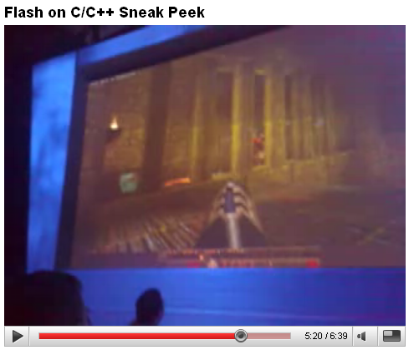
実験的な実装 by Adobe
LLVM -> ABC (ActionScript Bytecode)
  中の人が実験的につくったもの
  実物はなし
  資料はあり
  “Flash C Compiler: Compiling C code to the Adobe Flash Virtual Machine”
  http://llvm.org/devmtg/2008-08/Petersen_FlashCCompiler.pdf
  Doom が動くらしい (Adobe MAX でデモ)
  “Flash on C/C++ Sneak Peek”
  http://jp.youtube.com/watch?v=0hX-Uh3oTcE
    割とさくさくうごいてびびる

Slide 17
Flash C Compiler
スライドみること > 自分
時間がなければあとで

Slide 18

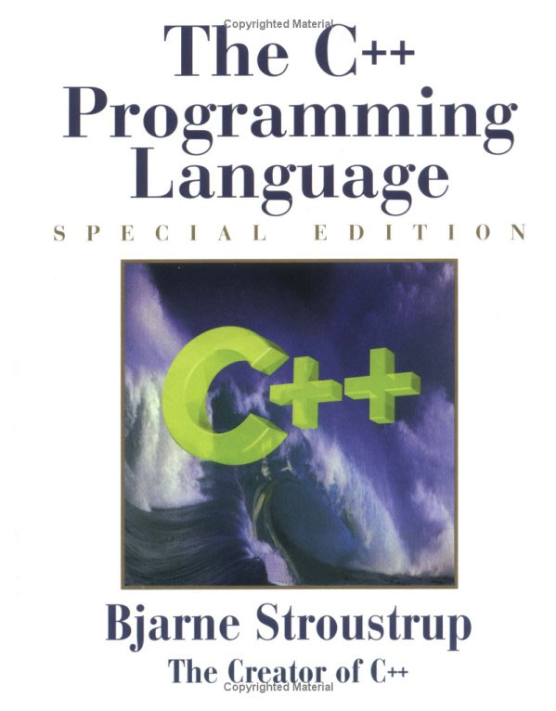
標準添付つづき
CBackend
llvm-2.3/lib/Target/CBackend/
  C のコードを出力
  割とちゃんと動くらしい (syoyo 談)
CppBackend
lib/Target/CppBackend/
  C++ のコードを出力(たぶん)

Slide 19

JSBackend
つくってみた
CBackend ぱくり
ぜんぜん動かない
  キャストしちゃだめ
  構造体の値渡しダメ
  他にもいろいろダメだが詳細忘れ

Slide 20
試しかた
$clang –emit-llvm-bc hello.c
# generates hello.bc
## -emit-llvm for hello.ll (text)
$jsllc hello.bc -o hello.js
# generates hello.js

Slide 21

C vs. LLVM vs. JS

Slide 22
比較の題材
関数/変数定義
制御構造
ポインタ演算

Slide 23
比較(1/3) : 関数/変数 (C)
int add(int a, int b) {
int x = a + b;
return x;
}

Slide 24
比較(1/3) : 関数/変数 (C->LL)
define i32 @add(i32 %a, i32 %b) nounwind {
entry:
%a.addr = alloca i32
%b.addr = alloca i32
%x = alloca i32, align 4
store i32 %a, i32* %a.addr
store i32 %b, i32* %b.addr
%tmp = load i32* %a.addr
%tmp1 = load i32* %b.addr
%add = add i32 %tmp, %tmp1
store i32 %add, i32* %x
%tmp2 = load i32* %x
ret i32 %tmp2
}

Slide 25
比較(1/3) : 関数/変数 (C->LL->JS)
function add(a, b)
{
var a_addr = __JSBE.make_memory();
var b_addr = __JSBE.make_memory();
var x = __JSBE.make_memory();
a_addr.set_ref(a);
b_addr.set_ref(b);
var tmp = a_addr.ref();
var tmp1 = b_addr.ref();
var add = tmp + tmp1;
x.set_ref(add);
var tmp2 = x.ref();
return tmp2;
}

Slide 26
JSBackend Runtime
__JSBE = {
...
MemoryArray: function(arr, off) {
this.arr = arr || [];
this.off = off || 0;
...
this.ref = function() {
var toret = this.arr[this.off];
return undefined == toret ? 0 : toret;
};
this.set_ref = function(ch) {
this.arr[this.off] = ch;
};
...
},
make_memory: function() {
return new __JSBE.MemoryArray();
},
...
};

Slide 27
比較(1/3) : 関数/変数 (C->LL->JS)
function add(a, b)
{
var a_addr = __JSBE.make_memory();
var b_addr = __JSBE.make_memory();
var x = __JSBE.make_memory();
a_addr.set_ref(a);
b_addr.set_ref(b);
var tmp = a_addr.ref();
var tmp1 = b_addr.ref();
var add = tmp + tmp1;
x.set_ref(add);
var tmp2 = x.ref();
return tmp2;
}

Slide 28
比較(1/3) : 関数/変数 (C->LL->JS)
function add(a, b)
{
var a_addr = __JSBE.make_memory();
var b_addr = __JSBE.make_memory();
var x = __JSBE.make_memory();
a_addr.set_ref(a);
b_addr.set_ref(b);
var tmp = a_addr.ref();
var tmp1 = b_addr.ref();
var add = tmp + tmp1;
x.set_ref(add);
var tmp2 = x.ref();
return tmp2;
}
Toooo Slow!!

Slide 29
opt: LLVM Optimizer
$opt –std-compile-opts hello.bc
-o=- > hello_opt.bc

Slide 30
比較(1b/3) : 関数/変数 (C->LL)
define i32 @add(i32 %a, i32 %b) nounwind {
entry:
%add = add i32 %b, %a
ret i32 %add
}

Slide 31
比較(1b/3) : 関数/変数 (C->LL->JS)
function add(a, b)
{
var add = b + a;
return add;
}

Slide 32
この先の例はすべて optimized です

Slide 33
比較(2/3) : 制御構造 (C)
int fac(int n) {
int x = 1, i = 0;
for (i=0; i<n; i++) { x *= (i+1); }
return x;
}

Slide 34
比較(2/3) : 制御構造 (C->LL)
define i32 @fac(i32 %n) nounwind {
entry:
%cmp3 = icmp sgt i32 %n, 0
br i1 %cmp3, label %forbody, label %afterfor
forbody:
%i.02 = phi i32 [ 0, %entry ], [ %add, %forbody ]
%x.01 = phi i32 [ 1, %entry ], [ %mul, %forbody ]
%add = add i32 %i.02, 1
%mul = mul i32 %add, %x.01
%exitcond = icmp eq i32 %add, %n
br i1 %exitcond, label %afterfor, label %forbody
afterfor:
%x.0.lcssa = phi i32 [ 1, %entry ], [ %mul, %forbody ]
ret i32 %x.0.lcssa
}

Slide 35


phi function
遷移前のBBによって値が変わる魔法の変数
  SSA用語
  詳しくは教科書を
ハマりがち（？）
...
entry:
...
forbody:
%i.02 = phi i32 [ 0, %entry ], [ %add, %forbody ]
%x.01 = phi i32 [ 1, %entry ], [ %mul, %forbody ]
...
afterfor:
...

Slide 36
比較(2/3) : 制御構造 (C->LL->JS)
while-switch で goto 代替
  機械語ではしない苦労
phi function は遷移前のBBで変数代入
  これは機械語でも同じ
現物は次ページ (ながいです)

Slide 37
function fac(n)
{
var i_02; // phi var
var x_01; // phi var
var x_0_lcssa; // phi var
var __bb = 0;
while (-1 != __bb) {
switch(__bb) {
case 0: // %entry
var cmp3 = n > 0;
if (cmp3) {
// %i.02 = phi i32 [0, %entry ], [%add, %forbody]
i_02 = 0;
x_01 = 1;
__bb = 1;
} else {
x_0_lcssa = 1;
__bb = 2;
}
break;
(後半につづく...)

Slide 38
(...前半のつづき)
case 1: // %forbody
var add = i_02 + 1;
var mul = add * x_01;
var exitcond = add == n;
if (exitcond) {
x_0_lcssa = mul;
__bb = 2;
} else {
// %i.02 = phi i32 [0, %entry ], [%add, %forbody]
i_02 = add;
x_01 = mul;
__bb = 1;
}
break;
case 2: // %afterfor
return x_0_lcssa;
break;
default: break;
}
}
}

Slide 39

Have a break...

Slide 40
比較(3/3) : ポインタ (C)
void puts(const char* str) {
while (*str) {
putc(*(str++)); // putc() は 外で定義
}
}

Slide 41
比較(3/3) : ポインタ操作 (C->LL)
define void @puts(i8* %str) nounwind {
entry:
%tmp12 = load i8* %str ;; char tmp12 = *str;
...
whilebody:
%str.addr.01.rec = phi i32 [ 0, %entry ], ...
;; char* str_addr_1 = str + str_addr_01_rec;
%str.addr.1 = getelementptr i8* %str, \
i32 %str.addr.01.rec
%tmp3 = load i8* %str.addr.01
tail call void @putc( i8 signext %tmp3 )
%ptrincdec.rec = add i32 %str.addr.1.rec, 1
%ptrincdec = getelementptr i8* %str, \
i32 %ptrincdec.rec
%tmp1 = load i8* %ptrincdec
....
}

Slide 42
GetElementPtr
ポインタ演算
参照はしない
  load/store が参照
割とややこしい(可変長引数など)
;; char* str_addr_1 = str + str_addr_01_rec;
%str.addr.1 = getelementptr i8* %str, \
i32 %str.addr.01.rec
%tmp3 = load i8* %str.addr.01

Slide 43
比較(3/3) : ポインタ (C->LL->JS)
function puts(str) {
...
switch(__bb) {
case 0:
var tmp12 = str.ref();
...
break;
case 1:
var str_addr_01 = \
str.element_at(str_addr_1_rec);
var tmp3 = str_addr_01.ref();
putc(tmp3);
var ptrincdec_rec = str_addr_01_rec + 1;
var ptrincdec = str.element_at(ptrincdec_rec);
...
}
}

Slide 44
余談: JSBackend Runtime (2)
MemoryArray: function(arr, off) {
...
this.element_at = function() {
var sum = 0;
for (var i=0; i<arguments.length; i++) {
sum += arguments[i];
}
return new __JSBE.MemoryArray(this.arr, sum);
};
...
},

Slide 45

Demo
- 料理番組方式
- とても地味です

Slide 46
扱っていない話題
言語機能いろいろ
  構造体
    型の混じった配列扱い
  値渡し
  キャスト
  グローバル変数、リテラル
最適化いろいろ
  インライン展開、アンローリング、 ....
などなど......

Slide 47
バックエンドをつくるのは...
Pros
  LLVM の命令セットに詳しくなる
  Clang の出力に詳しくなる
  CBackend に詳しくなる
Cons
  役に立たない
  JS よくない: ネイティブのバイト列がない
    ruby の方がマシかも: String, pack/unpack

Slide 48
まとめ
LLVM はバックエンドが pluggable
ソースコードを書き出すのもあり

Slide 49
バイナリ
だけが
出力じゃない

Slide 50
写真たち (CC-NA 2.0)
http://flickr.com/photos/genista/6262747/
http://flickr.com/photos/seandreilinger/321723071/
http://flickr.com/photos/docman/358331914/
http://www.thewvsr.com/adsvsreality.htm
http://flickr.com/photos/sgw/2378431809/
http://flickr.com/photos/thisisawakeupcall/1216243808/
http://flickr.com/photos/philippeleroyer/495960750/

